Slide 1
Bahçelievler Mah. Nar Yolu Bulvarı Milli Eğitim Lojmanları Yanı No:17/1 Merkez/NEVŞEHİR
nevsehirram
İNTİHAR
TRAVMASI VE ÖNLENMESİ
(ÖĞRETMENLERE YÖNELİK)
@NevsehirRam
Nevşehir Ram
0384 213 05 59

Slide 2
TRAVMA NEDİR?
Günlük hayatımızda zaman zaman duygusal olarak ciddi biçimde zorlandığımız dönemler olur. Bizi zorlayan bu yaşantılar değişik biçimlerde ortaya çıkabilir.
Olumsuz yaşantılar bazen deprem, sel gibi doğal afetler sonucu oluşmakta bazen de savaş, göç, terör, cinsel istismar, trafik kazası, rehin alınma gibi insan eliyle ortaya çıkmaktadır. Bu tür yaşantılara bazen doğrudan maruz kalıyor bazen de tanıklık ederek dolaylı olarak etkilenebiliyoruz.
Günümüzde kitle iletişim araçlarının yaygınlaşması ile bu tür olaylardan her zamankinden daha fazla haberdar oluyoruz. Dolayısıyla, sadece kendi yaşam alanımızdaki yaşanan travmatik olaylara doğrudan maruz kalmıyor aynı zamanda dünyanın dört bir yanında yaşanan olaylardan da anında haberdar olabiliyoruz. Bazen görece çok az kişinin doğrudan mağdur olduğu travmatik olayların bile genel ruh sağlığını tehdit edici yaygın ve uzun süreli etkileri olabilmektedir.

Slide 3
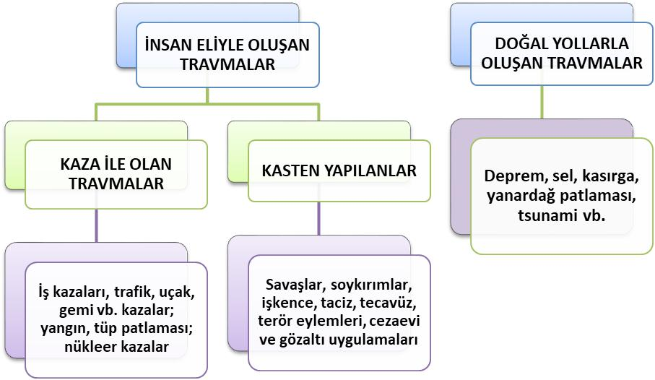
TRAVMA NEDİR?
Travma; kişinin hayatını ya da ruhsal dengesini tehdit eden ve duygusal anlamda üstesinden gelmekte zorlandığı olaylar, deneyimler veya durumlardır.

Slide 4
TRAVMATİK OLAY ANINDA VERİLEN TEPKİLER
FİZİKSEL | ZİHİNSEL
Bedenin harekete geçmesi | Zihnin harekete geçmesi
• Adrenalin/noradrenalin salgısında değişim | • Faydalı olabilecek önceki tecrübeler ve bilgilerin zihne çağrılması
Fiziksel harekete geçme | • | Duyusal farkındalığın artması
• Hızlı ve ani tepki verme | • | Dikkatin odaklanması
• Tehlikeyi bertaraf etmeye hazır olma | • Zihnin ve hafızanın canlanması
 | • Bilgiyi hızlı işlemeye hazır olma
Ağrı/acıyı engelleme/azaltma | Duyguları bastırma

Slide 5
TRAVMATİK OLAY SONRASINDA VERİLEN TEPKİLER
Kırılganlık, korku, kaygı
İstenmeden tekrarlanan güçlü anılar
Uyku sorunları
Suçluluk duygusu ya da kendini suçlama
Kaçınma davranışları
Konsantrasyon güçlükleri
Öfke
Üzüntü
Bedensel tepkiler
Gerileme (regresyon)
Olayı tekrar tekrar zihninde canlandırma
Sosyal ilişkilerde sorun yaşama
Anlam ve değerlerde değişim

Slide 6
TRAVMANIN UZUN DÖNEM ETKİLERİ
Kişilik ve karakter gelişiminde sorunlar
Dünya ve kendisine ilişkin kötümserlik
Gelecekte benzer olayların tekrar başına gelebileceğine ilişkin karamsarlık
Diğer insanlarla ilişkilerde sorunlar
Ahlaki gelişimde sorunlar
Biyolojik gelişimde sorunlar

Slide 7
TRAVMANIN UZUN DÖNEM ETKİLERİ
Duyguların düzenlenmesinde yaşanan sorunlar
Olumsuz benlik algısı, öz-güven yetersizliği
Baş etme becerilerinde gerileme
Öğrenme potansiyelinde düşüş
Meslek seçimi ve mesleki görevleri yerine getirmede sorunlar

Slide 8
TRAVMANIN GENEL SONUÇLARI
Hastalık ve ölüm (yaralanma, hastalık, ölüm)
Maddi kayıplar (zarar, yıkım, ekonomik kayıplar)
Sosyal aksama/karmaşa (altyapı hasarları, hayatta kalmak için gerekli olan kaynakların olmaması, nüfusun yer değiştirmesi)
Psikososyal etkiler (stres, zarar veren davranış değişikliği, psikopatolojik kayıp, yas)
Sosyoekolojik ve kültürel etkiler

Slide 9
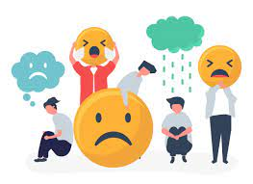
İNTİHAR TRAVMASI VE ÖNLENMESİ
İntihar olgusunun bütün dünyayı ilgilendiren bir konu olduğu bir gerçektir. İntihar, sadece bireylerin kendisini ya da yakın çevresini değil, bütün toplumu ilgilendiren bir sorun olarak karşımıza çıkmaktadır.
Bir kişinin bilerek ve isteyerek yaşamını sonlandırmak istemesi ve bunu eyleme dönüştürerek yaşamını sonlandırması, buna neden olan süreçler, intihara götüren faktörler, bireyin intihar ile ilişkili düşüncelerini ve davranışlarını etkileyen diğer etmenler son derece önemlidir.

Slide 10
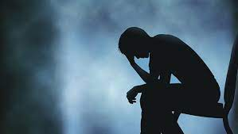
İNTİHAR TRAVMASI VE ÖNLENMESİ
İntihara neden olan etmenler;
-Psikiyatrik sorunlar
-Depresyon
-Daha önce bir intihar teşebbüsünün olması
-Alkol ya da madde bağımlılığı
-Genetik faktörler
-Ailede intihar öyküsünün bulunması
-Saldırganlık, dürtüsellik, umutsuzluk gibi psikolojik özelliklerin olması
-Aile ve kişilerarası ilişkilerde stresin varlığı
-Cinsel tacize uğrama
-Şiddet ve çatışmanın olması

Slide 11
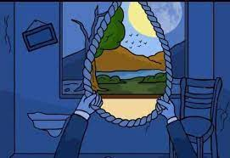
İNTİHAR TRAVMASI VE ÖNLENMESİ
Yüksek intihar riski genellikle kısa dönemli ve özel durumlarla ilgilidir. İntiharla ilişkili düşüncelerin geri gelebilmesine rağmen bu düşünceler kalıcı değildir ve önceden intihar düşüncesine ve teşebbüsüne sahip kişiler uzun bir hayat yaşayabilirler.
İntiharla ilişkili yapılan etiketlemeler göz önüne alındığında intihar düşüncesi olan çoğu insan bu durumu kimle konuşacağını bilmemektedir. İntiharla ilgili konuşmak intiharı teşvik etmek yerine başka bir seçeneği yeniden düşünmek ya da kararını yeniden değerlendirmek için kişiye zaman verebilir ve bu şekilde intihar önlenebilir.

Slide 12
İNTİHAR TRAVMASI VE ÖNLENMESİ
İntihar davranışı derin bir mutsuzluğa işaret eder ancak illa ruhsal bozukluk olması gerekli değildir. Ruhsal bozukluğu olan herkes intihar davranışında bulunmaz ve intihar eden herkesin de bir ruhsal bozukluğu olmayabilir. İntiharlar bazen psikiyatrik hastalık olmadan psikososyal birçok etmene bağlı olarak ortaya çıkabilir.
İntiharların çoğunda sözel veya davranışsal birtakım uyarı işaretleri verilmektedir. Herhangi bir işaret ya da uyarı vermeksizin gerçekleşen bazı intiharlar da vardır. Ancak burada önemli olan onlar için bu uyarı işaretlerinin ne olduğunu anlamak ve bunlara dikkat etmektir. Ayrıca İntihar düşüncesinde olan birey intihar hakkında konuşur. Kıymetli eşyalarını dağıtabilir. İntihar hakkında açık ve örtük bir sürü mesaj verebilir.
İntihar eden insanlar genellikle yaşam ve ölümle ilgili olarak ikircikli duygulara sahiptirler. Zamanında verilen duygusal destek intiharı engelleyebilir. Ayrıca intihar bir sürecin sonucudur. Bu süreçler ortaya çıkmazsa intihar davranışı görülmeyebilir.

Slide 13
İNTİHAR TRAVMASI VE ÖNLENMESİ
İntiharla ilgili konuşan insanların çoğu yardım ya da destek arayışı içerisinde olabilir. İntihar düşüncesinden bahseden insanların önemli bir bölümü anksiyete, depresyon deneyimliyor olabilir, umutsuzluk hissederek intihardan başka bir seçeneği olmadığını düşünebilir. Bu nedenle bireylerin intihar hakkında konuşmasını bir yardım çağrısı olarak kabul etmek gerekir.
İntihar genellikle psikolojik nedenlere bağlı oluşan bir davranıştır. Bu nedenle diğer ölümler gibi dini ve toplumsal görevler yerine getirilmelidir.
Her türlü girişim yardım çağrısıdır. Ciddiye alınmalıdır.

Slide 14
İNTİHAR TRAVMASI VE ÖNLENMESİ
İntihar davranışı zayıf ve güçsüzlük olarak nitelendirilemez. Bu birçok insanda farklı etkenlere bağlı olarak değişen biyolojik değişimlere bağlı olarak ortaya çıkabilir.
İntihar davranışının gerçekleşmesine karar vermek bireyde acılarının sonlanacağını düşündüğü için bireyin geçici iyi hissetmesine yol açabilir.
Yapılan istatistikler intiharın 15-24 yaş arasında üçüncü büyük ölüm nedeni olduğu, 10 yaş altında bile intiharların olduğunu göstermektedir.

Slide 15
İNTİHAR TRAVMASI VE ÖNLENMESİ
İntihar düşüncesinde olan ya da girişimde bulunan biri için;
-Eğer intihar düşüncesi olduğuna inanıyorsanız bunu kişiyle konuşmaktan korkmayın.
-Yargılamadan, sevecen ve basit bir biçimde kendine zarar verme düşüncesi olup olmadığını sorun.
-İntihar düşünceleri hakkında soru sormak kişinin yardım istemesine ve bu duygularını konuşarak duygusal yükünü boşaltmasına yardımcı olur.
-İntihar fikirlerini konuşma fırsatı bulan kişi intiharın kısır döngüsünden kurtulmuş ve rahatlamış olur.
-Eğer kendine zarar verme düşüncesi varsa onu destek alması için bir uzmana danışması konusunda cesaretlendirin.

Slide 16
İNTİHAR TRAVMASI VE ÖNLENMESİ
-İntihar girişiminde bulunanlar, iyileşmeye başladıktan sonraki 3 ay içinde yeniden teşebbüs edebilirler. Bu zaman diliminde dikkat edilmelidir.
-Kişiyi bütün özellikleriyle birlikte olduğu gibi kabul edin.
Kişinin geçmişteki ve şimdiki güçlü yönlerine vurgu yapılmalı, gelecek planlaması yapılmalı ve amaçlar oluşturulmalı.
-Sağlıklı bir aile içi iletişim ortamı sağlanmalıdır. Çocukları gerçekten anlamak için çaba sarf etmeli , onların değerli olduklarını hissettirmeliyiz.
-Aile ile sürekli iletişim halinde olunmalıdır.
-Çocuklar sadece ders başarısı odaklı görülmemeli.
-Kişinin geçmişteki ve şimdiki güçlü yönlerine vurgu yapılmalı, gelecek planlaması yapılmalı ve amaçlar oluşturulmalı.

Slide 17
İNTİHAR TRAVMASI VE ÖNLENMESİ
OLUMLU BAŞ ETME YÖNTEMLERİ
Oyun Oynamak | Akraba Ziyareti
Spor Yapmak | Video İzlemek
Kitap Okumak | Ailenizle Yemek Yapmak
Arkadaşlarla Vakit Geçirmek | Bisiklete Binmek
Seyahat Etmek | Enstrüman Çalmak
Sevdiklerinizle Konuşmak | Resim Yapmak
Bulmaca Çözmek | Günlük Tutmak
Ev İşleri Yapmak | Müzik Dinlemek
Balık Tutmak | Tamir İşleri Yapmak
Ailenizle Konuşmak | Puzzle Yapmak
Hayvan Beslemek | Şarkı Söylemek
Piknik Yapmak | Film İzlemek

Slide 18
HAYATINIZI ETKİLEYEN ZORLAYICI YAŞAM OLAYLARI SONRASINDA HANGİ GÜÇLÜ YANLARINIZI KULLANIRSINIZ?
GÜÇLÜ YANLAR
GİRİŞKENLİK | ADİL OLMAK
İYİMSERLİK | SAKİN KALABİLMEK
KOLAY İLETİŞİM KURABİLMEK | SABIRLI OLMAK
MERHAMETLİ OLMAK | İŞBİRLİĞİNE YATKINLIK
SOĞUKKANLILIK | DÜZENLİ OLMAK
KARARLILIK | YARDIMSEVERLİK
TEDBİRLİ OLMAK | DUYARLILIK
SORUMLULUK SAHİBİ | GENİŞ İLGİ ALANLARI
YENİLİĞE AÇIKLIK | CESARET
YARATICI, MERAKLI OLMAK | DÜRÜSTLÜK
YAŞAM SEVİNCİ | İYİLİKSEVERLİK
AFFEDİCİLİK | LİDERLİK
ALÇAK GÖNÜLLÜLÜK | UMUTLU
DEĞERLER/MANEVİYAT | MİZAH YETENEĞİ

